Slide 1
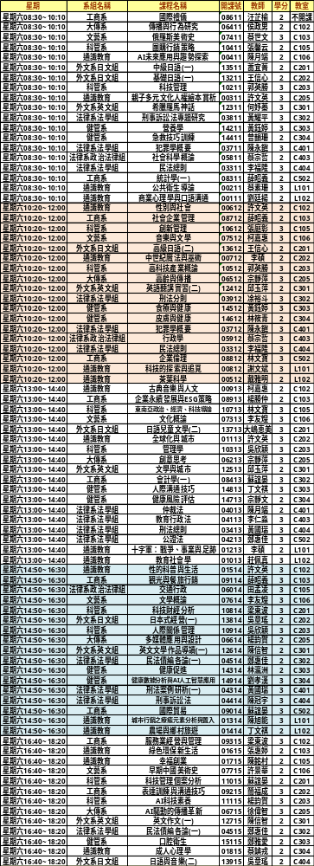
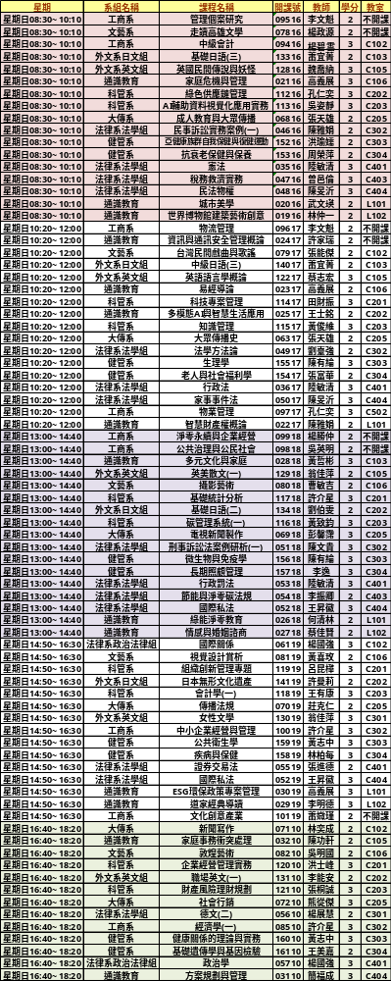

115-1網路教學課程到校面授教室分配表
L101 、 L102 圖書館1樓
C501 、 C502 教學樓5樓
C5CR 教學樓5樓國際會議廳
教務處課務組07-8066748

